Slide 1
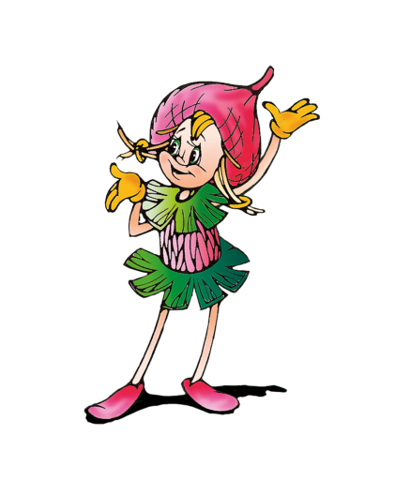
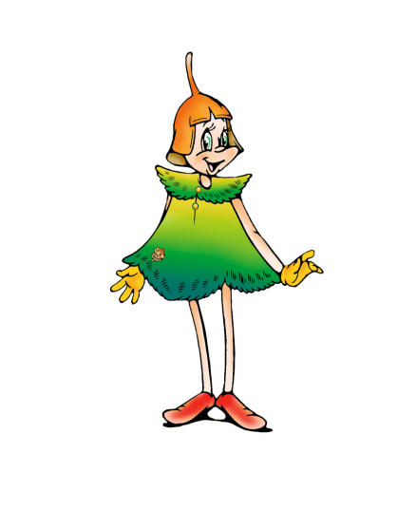
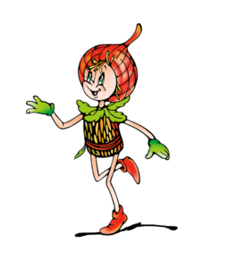
МБДОУ «Детский сад с. Чесноковка»
Эколята – друзья и защитники Природы»

Slide 2
Введение
Формированию экологического сознания дошкольников в настоящее время уделяется серьезное внимание.
Развитие личности с активной жизненной позицией и творческим потенциалом, способностью к самосовершенствованию, гармоничному взаимодействию с другими людьми, окружающей природой невозможно без постоянного упражнения в совершенствовании добрых, человечных поступков. Эту возможность нам предоставляет реализация системы мероприятий экологической направленности в рамках социально- образовательного проекта «Эколята-дошколята».
Наше активное участие в проекте обусловлено осознанием необходимости заботы о завтрашнем дне, желанием с помощью наших рук, наших дел, наших сердец сделать окружающую нас природу лучше, чище, краше.
Экологический стенд – это одно из условий наглядного и действенного знакомления детей дошкольного возраста с природой. . Стенд «Эколята-Дошколята» даёт возможность систематизировать экологическую работу в ДОУ; познакомить с проведенными акциями; закрепить полученные знания.

Slide 3
Цели и задачи
Цель создания стенда –создание условий для формирования у ребенка элементов экологической культуры, экологически грамотного поведения в природе, гуманного отношения к живым объектам фауны Задачи: -воспитывать бережное отношение к объектам природы; -развитие внутренней потребности любви к природе и воспитанию у ребенка культуры природолюбия; -развитие потребности принимать активное участие в природоохранной и экологической деятельности; -расширение общего кругозора, развитие творческих способностей.

Slide 4
В нашем детском саду в рамках
проекта по экологии прошли
следующие мероприятия:
Экологическая акция «Огород на окне»
Экологическая акция «Каждой пичужке свою кормушку»;
«Покормите птиц зимой»;
Беседа «Защитим природу родного края»;
Фотовыставка «Сохраним это чудо - ПРИРОДУ»
Занятия и праздники по экологии
Неделя экологических опытов и экспериментов «Шалун исследователь»
Конкурс «Мы пишем письмо природе»
Эко-квест «Экологический калейдоскоп»
Просмотр презентации «День воды»
Экологический вернисаж

Slide 5
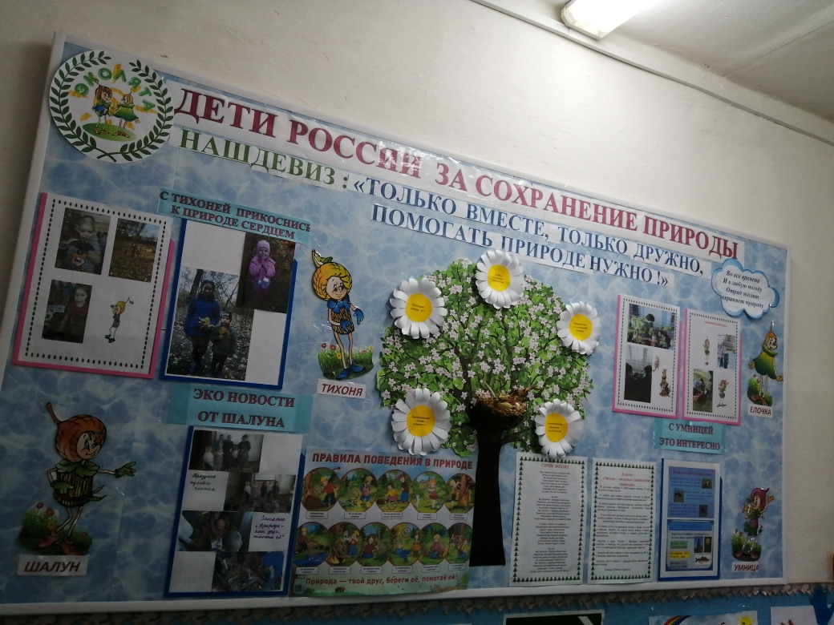
Стенд «Эколята-дошколята»

Slide 6
ЭКОЛОГИЧЕСКИЙ ВЕРНИСАЖ

Slide 7
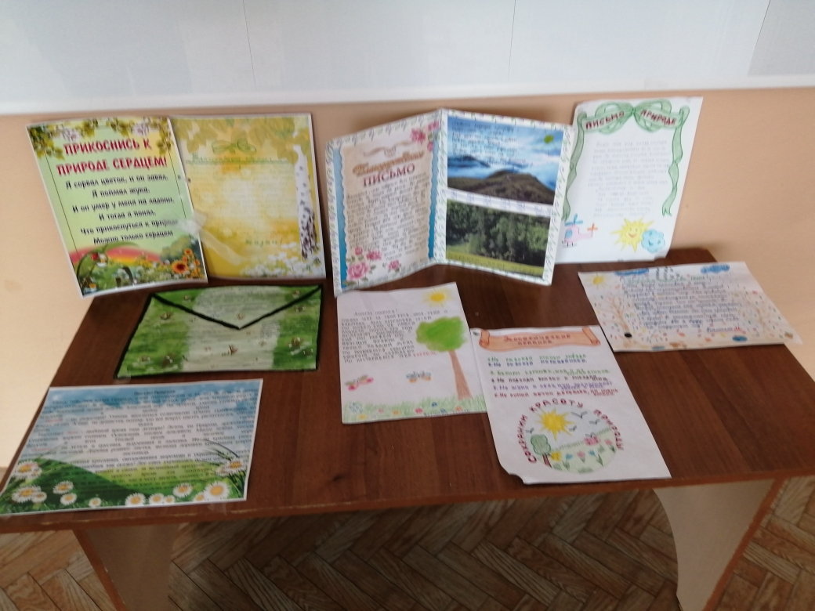
Письмо природе

Slide 8
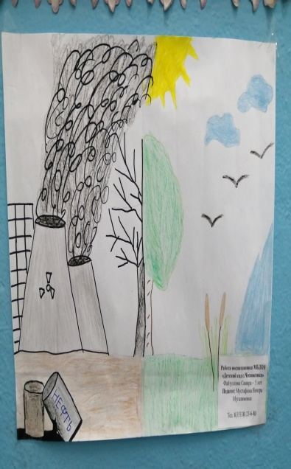
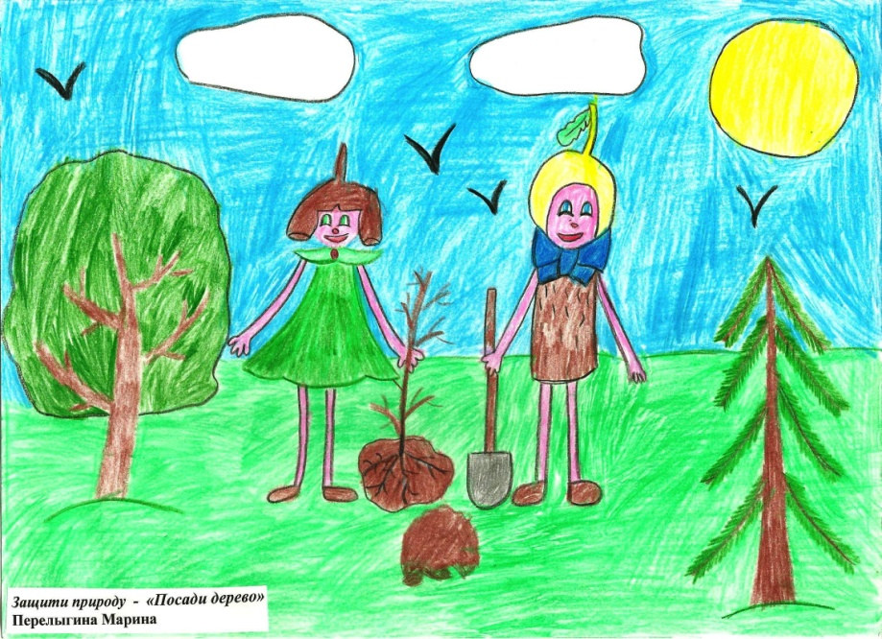
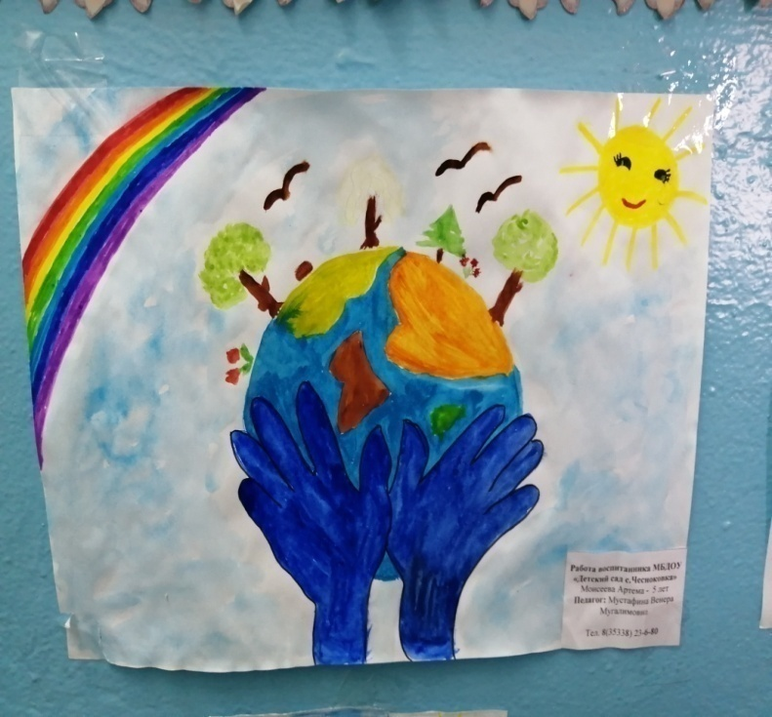
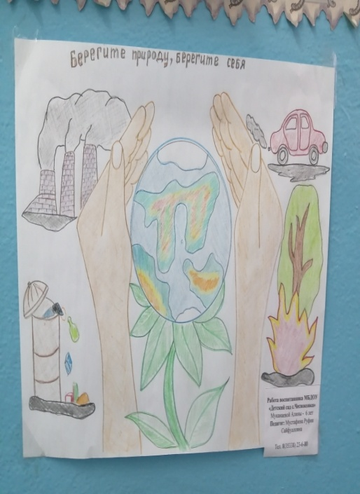
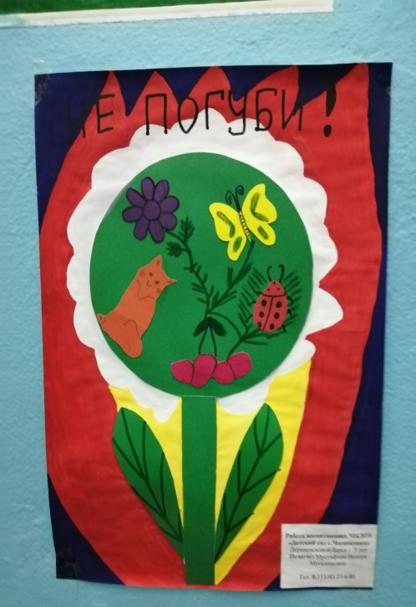
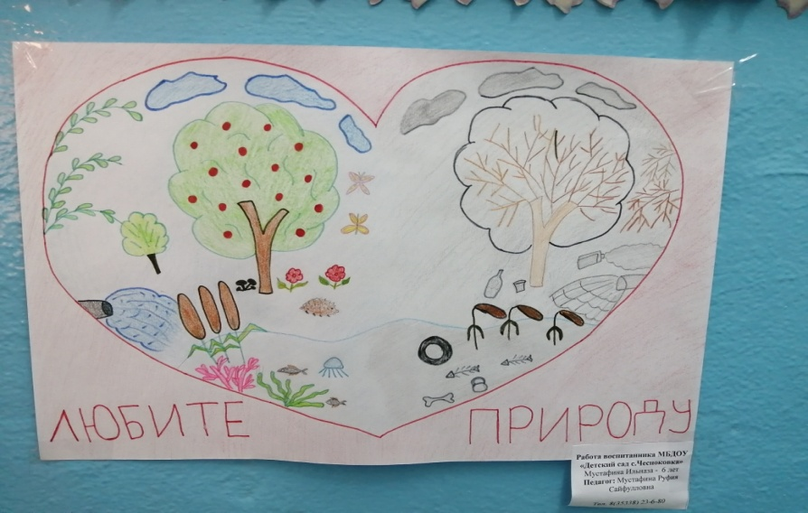
Конкурс рисунков « Эколята друзья и защитники природы»

Slide 9
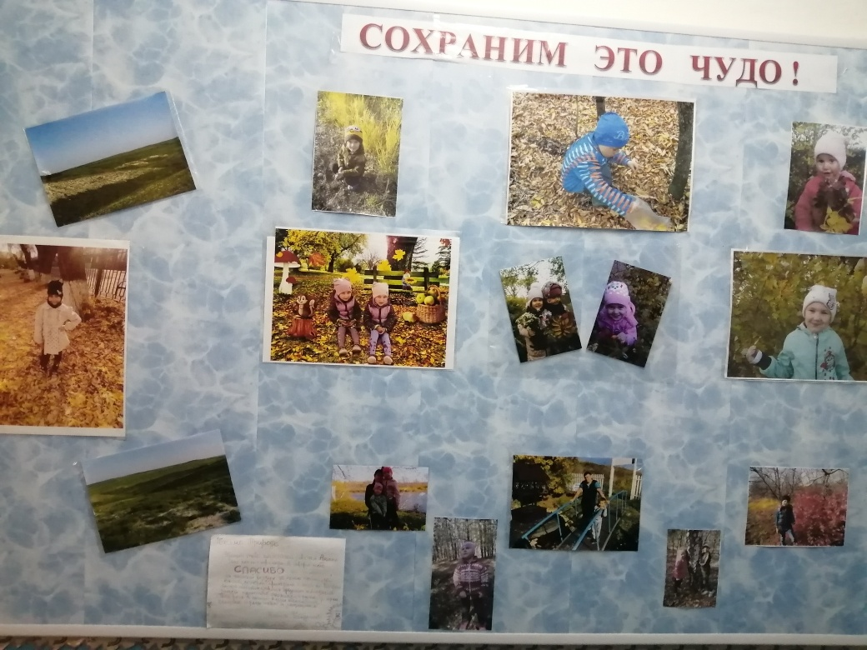
ФОТО ВЫСТАВКА –СОХРАНИМ ЭТО ЧУДО ПРИРОДЫ»

Slide 10
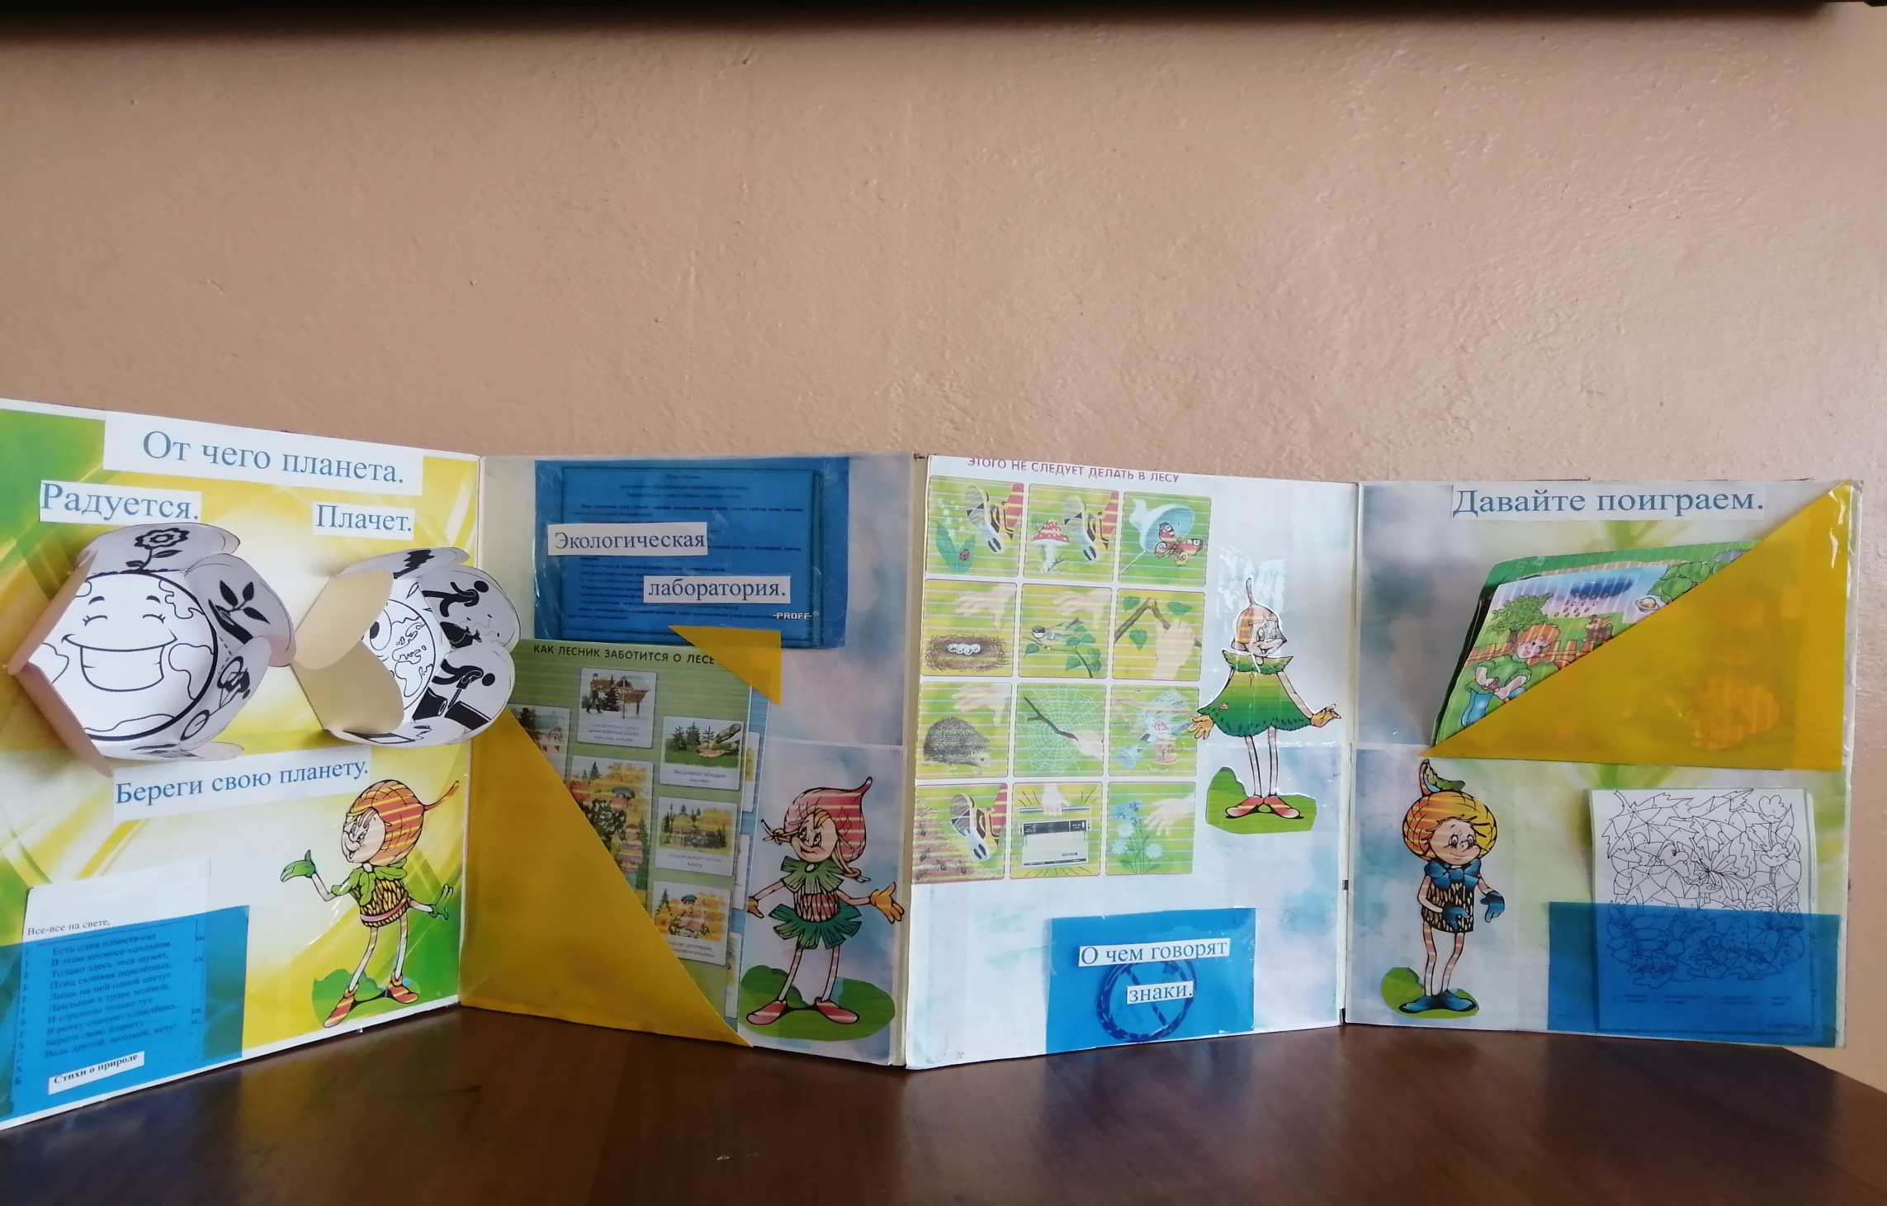
ЛЕПБУК ЭКОЛЯТ ДОШКОЛЯТ.

Slide 11
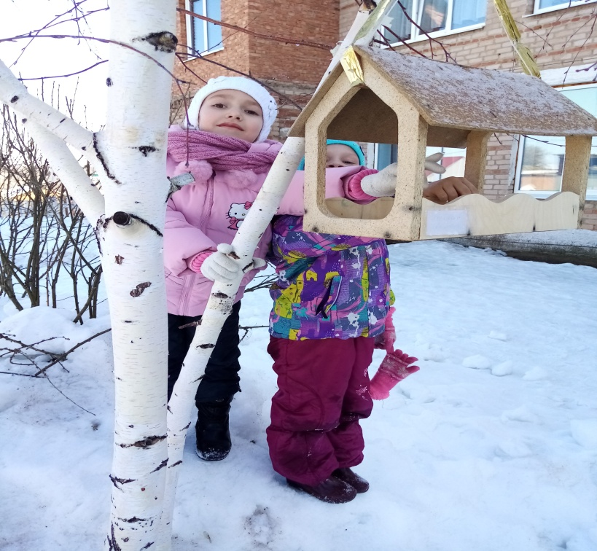
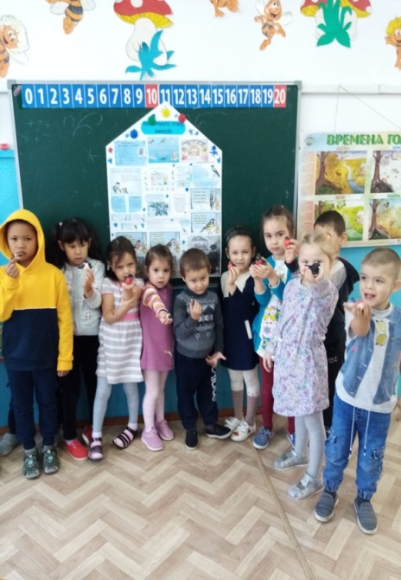
ПРОЕКТ ПОКОРМИТЕ ПТИЦ ЗИМОЙ»

Slide 12
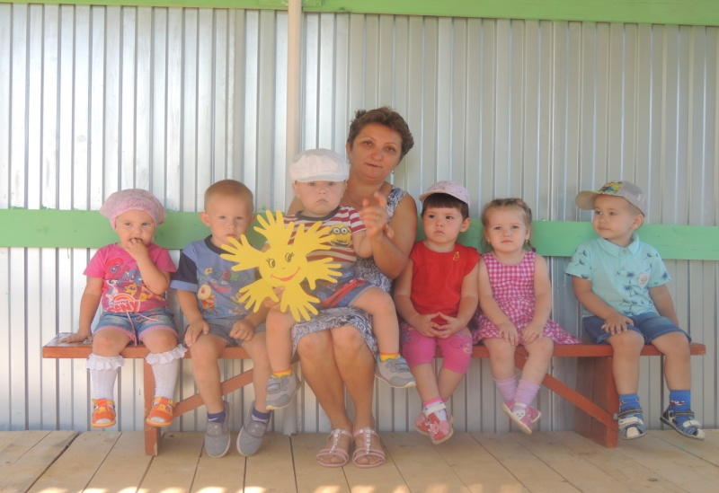
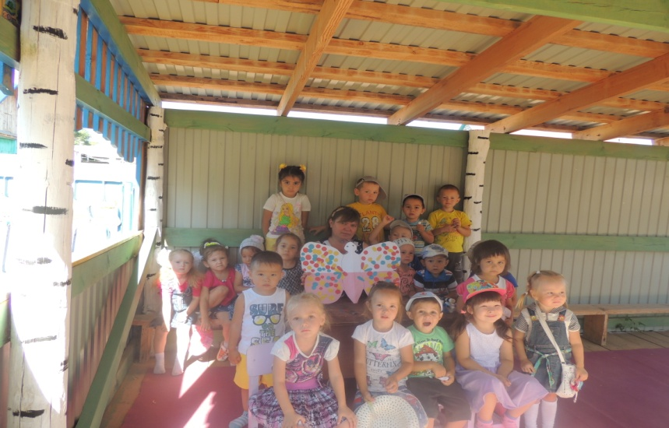
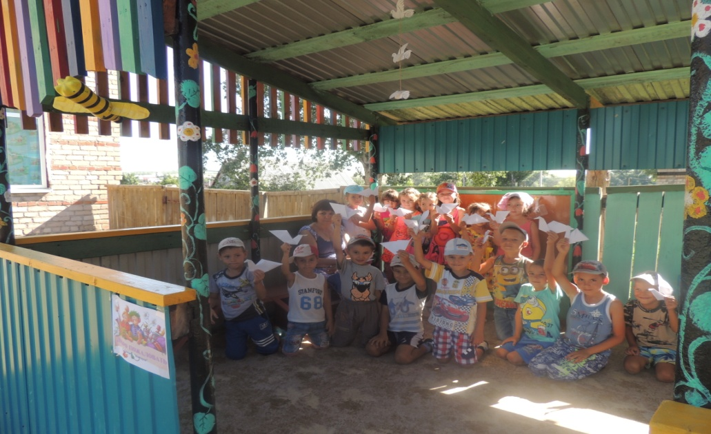
КВЕСТ:
«Экологический калейдоскоп»

Slide 13
СПАСИБО ЗА ВНИМАНИЕ.

